Slide 1

נתוני שירות התעסוקה השוואת לשכת אופקים, לשכת אילת, רשימת ת''ז
31/08/2021

Slide 2

נתונים כלליים
0סך הכל דורשי עבודה בלשכת אופקים 4סך הכל דורשי עבודה בלשכת אילת 14סך הכל דורשי עבודה ברשימת ת''ז

Slide 3
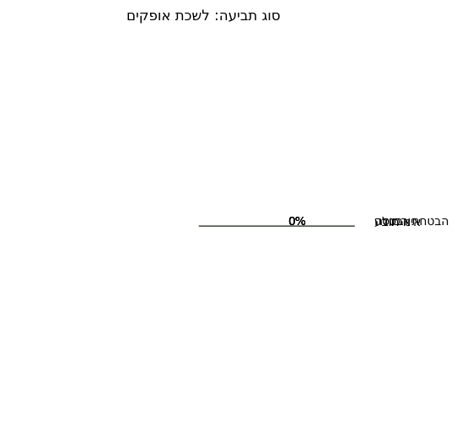
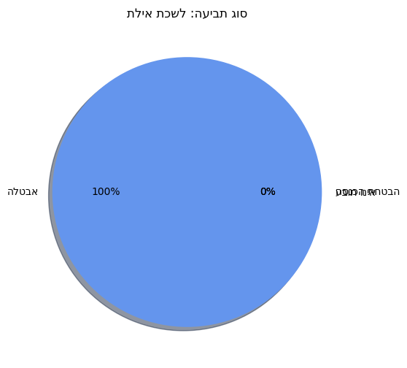
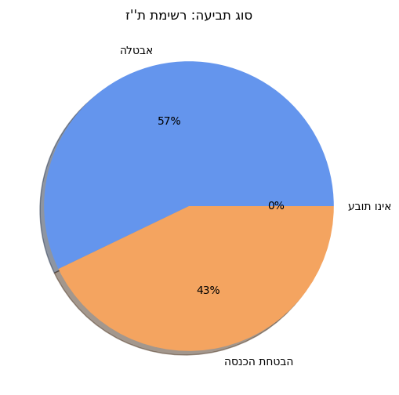
התפלגות סוג תביעה

Slide 4
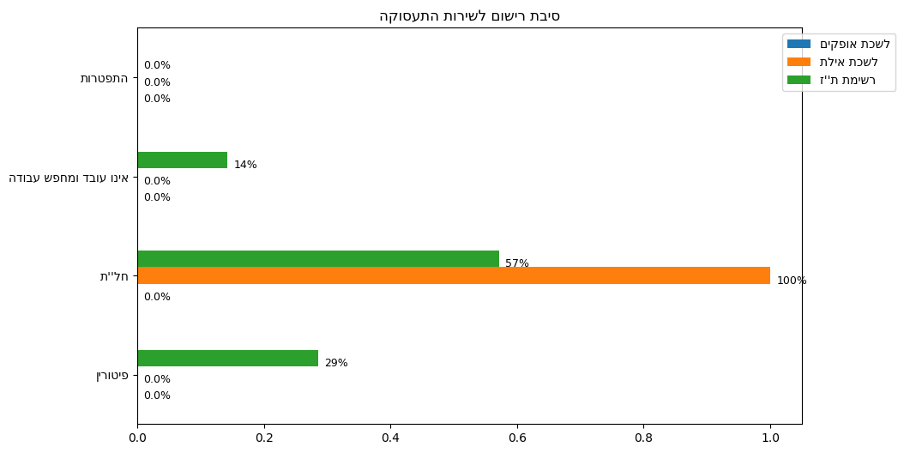
התפלגות סיבת הרישום של דורשי עבודה לשירות

Slide 5
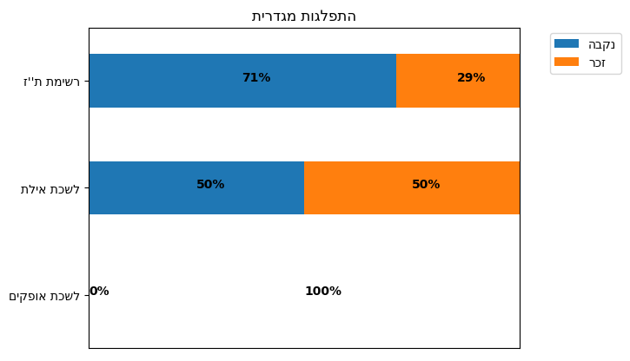
התפלגות מגדרית

Slide 6
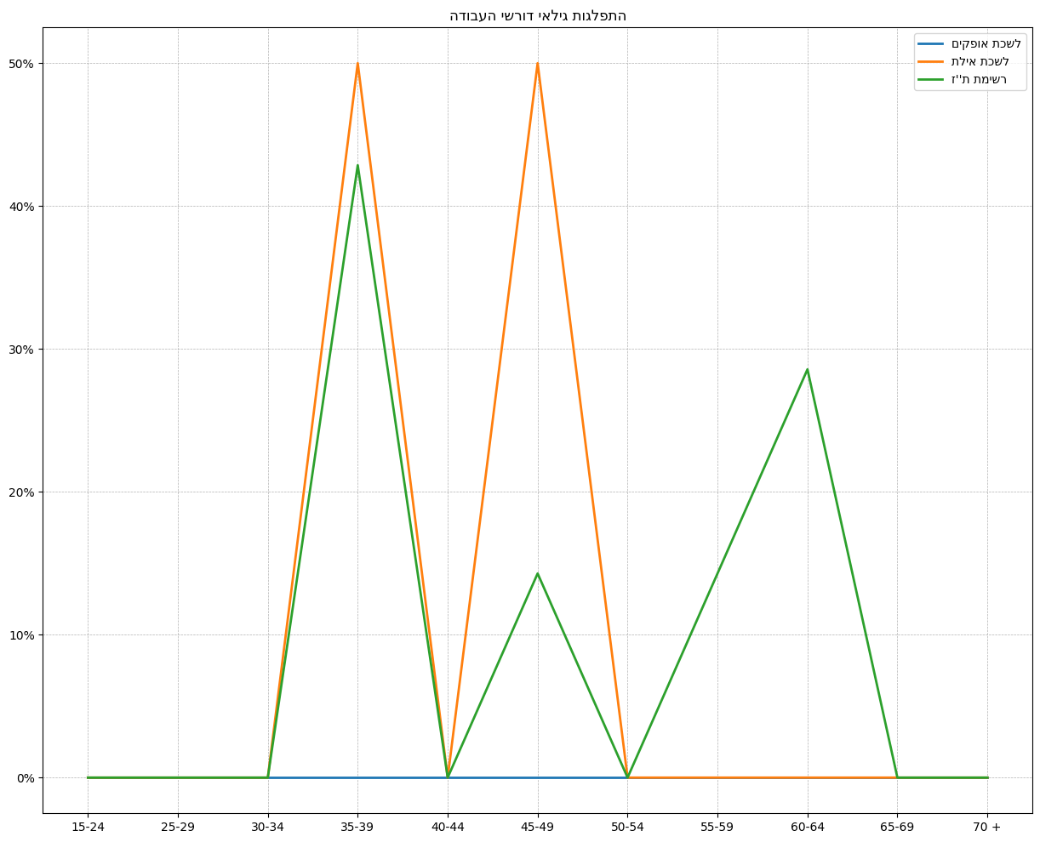
התפלגות הגילאים של דורשי עבודה

Slide 7

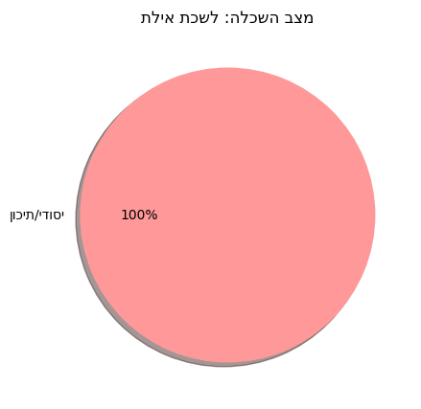
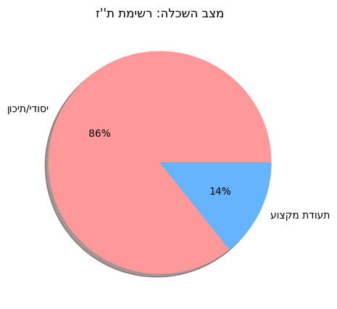
התפלגות רמות ההשכלה של דורשי עבודה

Slide 8
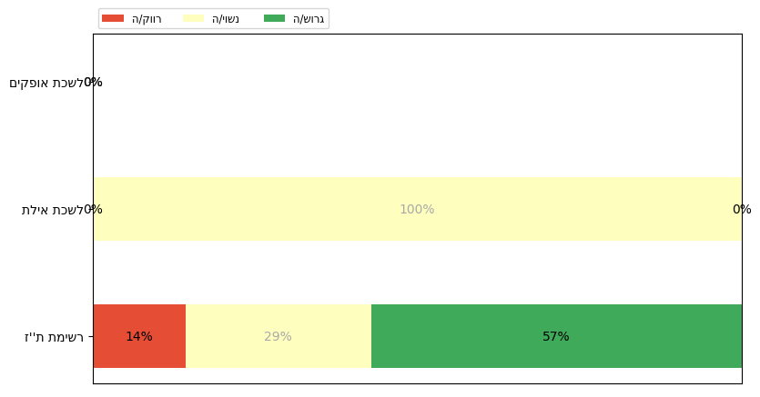
התפלגות מצב משפחתי

Slide 9
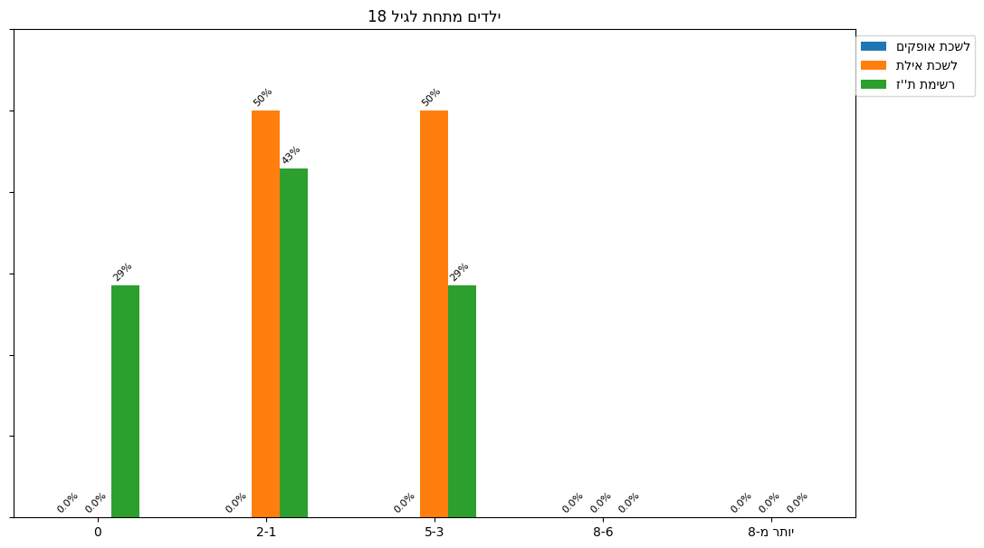
18התפלגות כמות ילדים מתחת לגיל

Slide 10
מקצועות שכיחים ברשימת ת''ז
כמות דרישות | שם המקצוע | דירוג
8 | לא מוגדר | 1
4 | Layout | 2
4 | עובד לא מקצועי | 3
4 | עובד ייצור כללי | 4
2 | FPGA / ASIC / VLSI | 5
2 | אחראי משמרת/מנהל צוות | 6
2 | מוכר | 7
2 | מנהל רשת אופנה | 8
2 | מנהל מכירות | 9
2 | מנהל איזור | 10

Slide 11
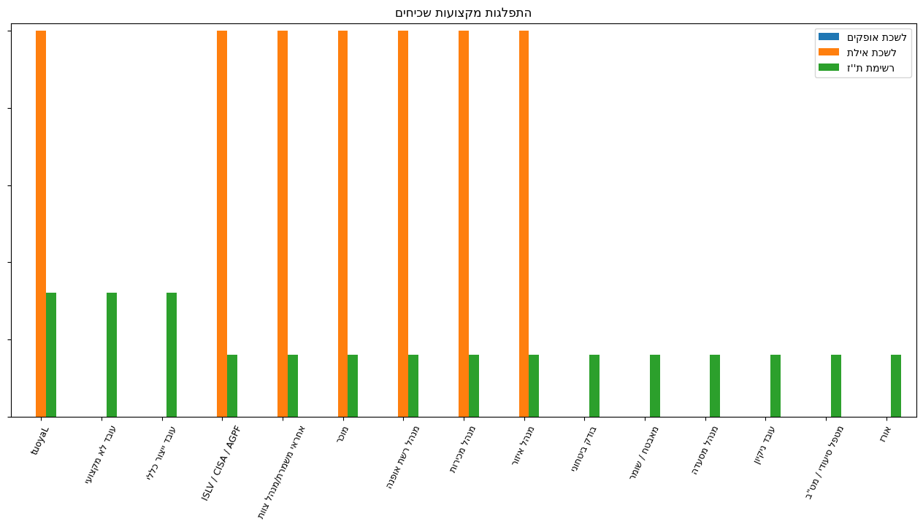
התפלגות משלחי היד - מבט כללי

